Slide 1



金融大数据分析

Slide 2

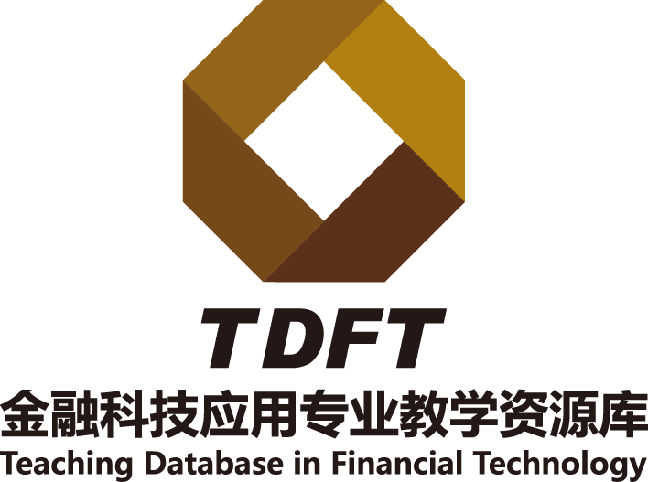
大数据在金融监管的应用
主讲教师：金玮佳

Slide 3
第1节 监管科技
监管科技的定义
金融科技的融合与监管挑战
《规划》对金融科技发展的重要性和作用的引用。
监管科技的英文为RegTech， 由监管的英文Regulatory和科技的英文Technology所组成。
共识：
运用科技手段，服务监管需求，提高监管效率

Slide 4
第1节 监管科技
监管科技的参与者
监管机构
金融机构
监管科技公司

Slide 5
第1节 监管科技
监管科技的核心技术
大数据
区块链
云计算
应用程序接口 (API)
机器学习
生物识别技术
加密技术

Slide 6
第1节 监管科技
监管科技应用场景
五大服务领域（基于德勤2017年报告）
交易行为监控
合规数据报送
法律法规跟踪
客户身份识别
金融压力测试

Slide 7
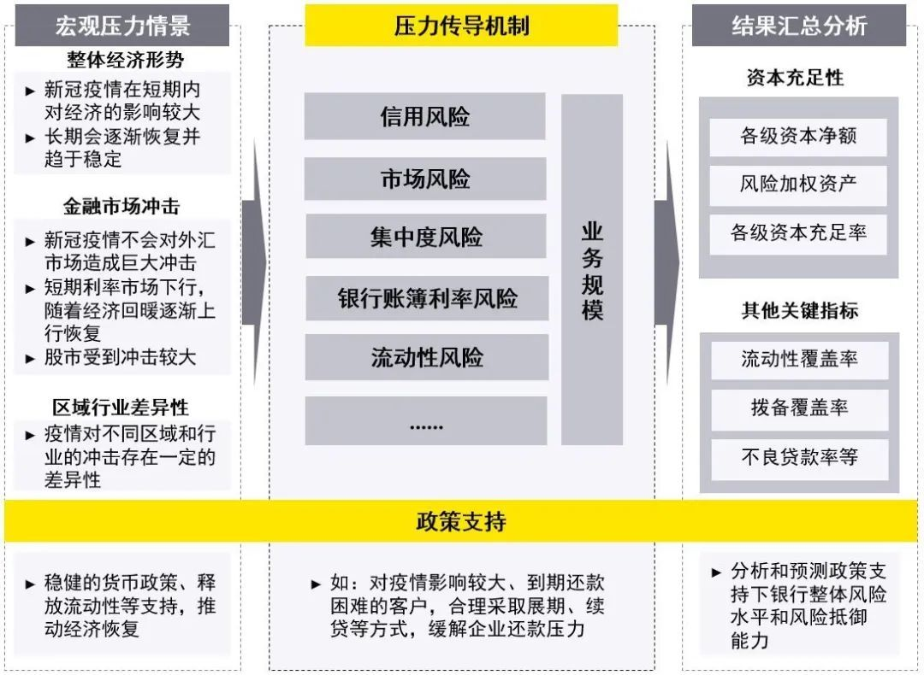
第1节 监管科技
实际案例 / 应用
【行业变革 安永运用压力测试方法分析疫情对商业银行风险的影响】压力测试怎么做

Slide 8



Slide 9
金融大数据分析

Slide 10
大数据在金融监管的应用
主讲教师：金玮佳

Slide 11
目录
1
金融风险的类别
2
大数据背景下金融风险的特征
3
金融风险控制与管理

Slide 12




金融风险的类别
01
系统性风险
02
非系统性风险

Slide 13
金融风险的类别-系统性风险
概念
系统性风险是指金融机构从事金融活动或交易所在的整个系统(机构系统或市场系统)因外部因素的冲击或内部因素的牵连而发生剧烈波动、危机或瘫痪，使单个金融机构不能幸免从而遭受经济损失的可能性。这种风险不能通过分散投资加以消除，因此又被称为不可分散风险。系统性风险可以用贝塔系数来衡量。

Slide 14
金融风险的类别-系统性风险
系统性风险
政策风险
经济周期性波动风险
利率风险
购买力风险
汇率风险

Slide 15
金融风险的类别-非系统性风险
概念
非系统风险亦称“非市场风险”、“可分散风险”，与“系统性风险”相对，与股票市场、期货市场、外汇市场等相关金融投机市场波动无关的风险。非系统风险是由特殊因素引起的，如企业的管理问题、上市公司的劳资问题等，是某一企业或行业特有的风险，只影响某些股票的收益。非系统风险可通过分散投资消除。

Slide 16
金融风险的类别-非系统性风险
非系统性风险
信用风险
流动性风险
资本风险
经营风险
衍生金融工具风险

Slide 17



大数据背景下金融风险的特征
扩散性强
影响面广
风险评估难
风险评估是对金融资产所面临的威胁、存在的弱点、造成的影响，以及三者综合作用所带来风险的可能性的评估。信息技术软硬件漏洞是全球各类信息安全问题的主要源头之一，对大数据技术带来的金融风险评估首先在技术上具有很大难度。另外，就目前而言，并没有一套完善的基于大数据技术带来的金融安全风险评估模型。
由于大数据具有获取及处理速度极快的特点，数据的获取是随时随地进行的，与此同时，数据的处理也是飞速的。在大数据的处理过程中，如果某个细微的环节出现错误，这种错误将会以极快的速度蔓延开，扩散能力极强
金融领域对信息变化的反应极为敏感。由于大数据具有体量大、传播速度快等特征，金融市场上一些很细微的操作能被迅速放大并广泛传播，产生“蝴蝶效应”，可能会对资本市场产生很大的冲击，影响面极为广泛。

Slide 18
金融风险控制与管理
1
2
3
防范系统性风险
实施“双支柱”调控框架
非现场监管
4
5
区块链审计
大数据反洗钱

Slide 19
金融风险控制与管理-防范系统性风险
01
02
03
04
发挥政府调控管理作用
加强对金融机构的监管
主动管控系统性金融风险
进行系统性金融风险预警

Slide 20
金融风险控制与管理-防范系统性风险
1.发挥政府调控管理作用
01
02
03
04
通过大数据技术统筹重要金融机构，并且对这些机构进行重点管理
通过大数据技术能够协调各个监管部门之间的关系和职责，实现信息共享后还能推动不同监管部门之间的合作
通过大数据技术统计各种类型金融设施的运营信息，如支付信息、清算信息、交易信息等，并且让这些数据实现在金融市场内的共享
通过大数据技术统筹中央监管部门和地方监管部门之间的关系，有利于中央监管部门下达各种指令和政策，避免两者在协调和分配上出现问题，进而形成多级监管的良好模式。

Slide 21



金融风险控制与管理-防范系统性风险
2.加强对金融机构的监管
大数据理念和技术的应用能进一步完善金融机构监管工作，基于大数据理念建立融机构识别指标体系
通过大数据技术全面收集分析金融机构相关运营资料，准确识别关键金融机构
建立金融机构运营数据分析处理系统和监督管理系统，以此实现对关键金融机构的重点监督管理

Slide 22
金融风险控制与管理-防范系统性风险
3.主动管控系统性金融风险
01
通过大数据技术建立资源分析平台，形成对系统性金融风险积累程度、扩散路径的深入分析及细致刻画，及时预判系统性金融风险的走向及变化趋势，进而采取针对性的防范对策
分析微观主体的系统性金融风险传导路径，实现对系统性金融风险的量化处理
02
03
建立系统性金融风险管理系统，为系统性金融风险管控工作的进行提供便利条件。

Slide 23
金融风险控制与管理-防范系统性风险
4.进行系统性金融风险预警
01
基于大数据理念形成系统性金融风险预警理念，主动加强对金融市场的监管和预警，准确识别并消减系统性金融风险
02
追踪经济部门的资产关系、负债关系、担保组合关系，在此基础上分析各个部门之间的风险转移情况
03
总结常态和非常态两种模式的变化趋势和差异指标，准确识别系统性金融风险的关键变化，及时发现系统性金融风险
04
建立系统性金融风险预警及处理机制，提高系统性金融风险处理的及时性

Slide 24
金融风险控制与管理-实施“双支柱”调控框架
01
货币政策
02
宏观审慎政策
货币政策主要是“总量”政策，主要用于调节总需求，侧重于维护物价稳定，平抑经济周期波动
宏观审慎政策主要是“结构性”政策，更多针对加杠杆行为，侧重于防范化解系统性风险、维护金融体系稳定，逆周期调节金融周期

Slide 25
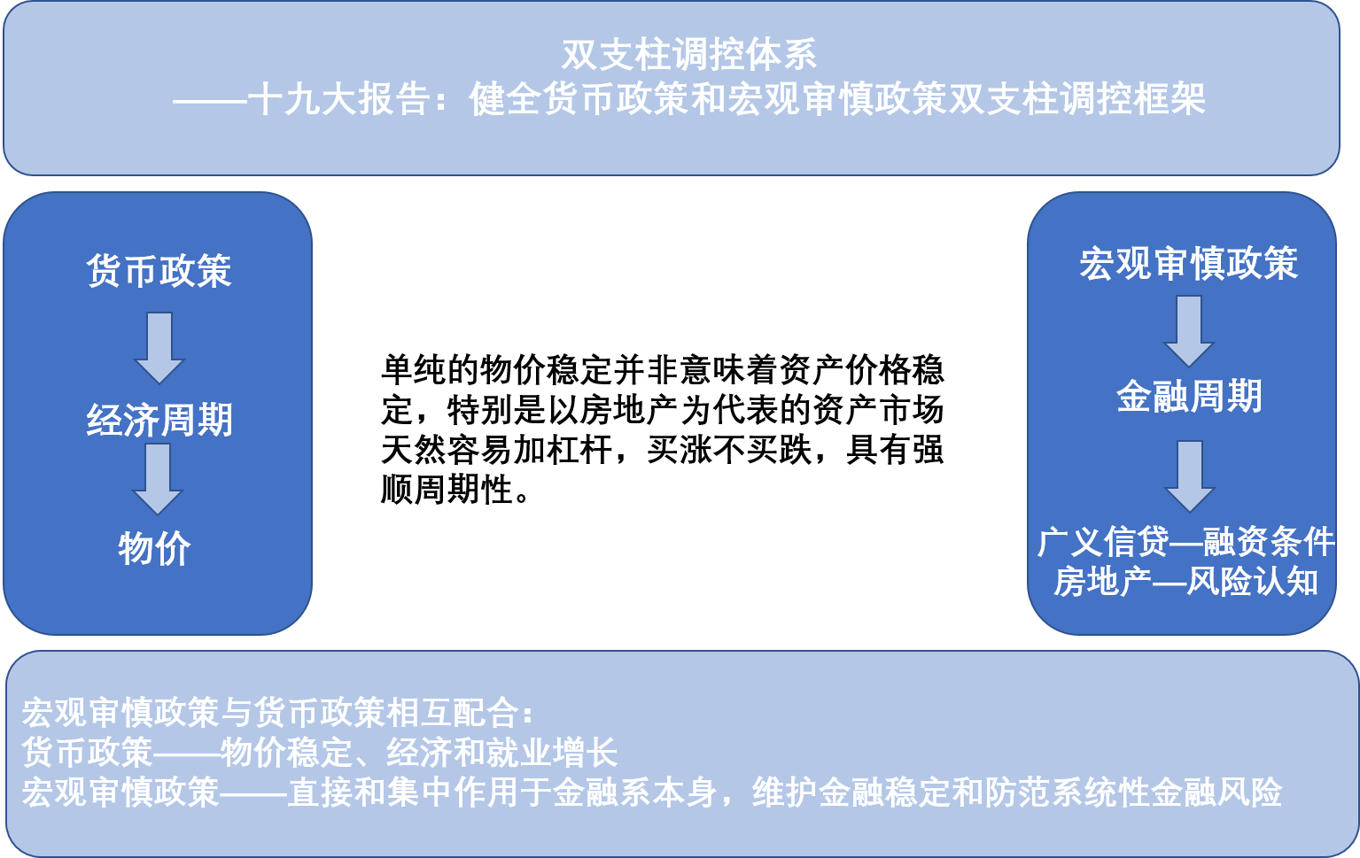
金融风险控制与管理-实施“双支柱”调控框架
宏观政策：双支柱调控框架体系

Slide 26

金融风险控制与管理-非现场监管
非现场监管
非现场监管是按照风险为本的监管理念，全面、持续地收集、监测和分析被监管机构的风险信息，针对被监管机构的主要风险隐患制定监管计划，并结合被监管机构风险水平的高低和对金融体系稳定的影响程度，合理配置监管资源，实施一系列分类监管措施的周而复始的过程。

Slide 27
金融风险控制与管理-非现场监管
对有关数据进行核对、整理
风险监测分析和质询
指导现场检查
02
04
06
01
03
05
采集数据
形成风险监管指标
风险初步评价与早期预警

Slide 28
金融风险控制与管理-区块链审计
01
利用区块链技术实现数据资料实时获取、处理和存储
02
利用区块链应用平台在线实时进行经营风险评价和审计异常预警
实时审计系统通过标准的数据传输接口，与被审计里位的财务处理系统互连，企业经营活动中发生的每一笔交易数据实时传输到区块链网络上，上传的交易数据经过全网节点的批准，存简到区块链上。去中心化的分布式存储结构使得审计人员实时掌握被审计单位经营活动的一举—动。利用区块链技木的信息不可篡改的特性，可防止被审计单位篡改会计资料，保证被审计单位的数据资料真实可靠。
实时审计针对企业经营活动的真实数据，通过数据的分析挖掘、审计模型的预测及知识库客观评价，从而及时发现审计疑点或审计线索。

Slide 29
金融风险控制与管理-大数据反洗钱
大数据技术可带来的优势
01
数据分析能力的飞速提高
近1P的金融交易数据的单次扫描时间约在50分钟，且完全兼容客户现有业务逻辑，全量数据扫描时间实现从“天”到“分钟”的数量级跨越。
02
多元化数据源的有效整合
03
金融机构可考虑利用API技术，打破内外部信息壁垒，串联多方系统，或向第三方借力去调取数据，综合分析客户异常交易行为。这些数据来源不同、差异性大且互相印证，可将客户身份全息图景画像越描越细，分析结果更加真实并具有前瞻性。
数据分析平台的优化
数据分析云平台可以整合客户有关内外部海量数据，对客户异常交易信息进行有效地深入分析和处理。那些与反洗钱合规管理相关的数据将通过人性化的、一看就懂的“仪表盘”的方式予以展示，实现人机良好对话模式。
04
数据监测的智能化
数据分析云平台势必将引入人工智能技术，人工智能将大大缩短监测模型更新滞后的局限性，对新型犯罪模式下的异常交易行为进行自我归纳总结，在系统中实施异常行为预警等工作，帮助人工及时定义新型洗钱类罪。同时，人工智能还将完成最终受益所有人的识别、账户补录等日常反洗钱数据采集和识别工作。

Slide 31
金融大数据分析

Slide 32
大数据在金融监管的应用
主讲教师：金玮佳

Slide 33
第3节 大数据与金融信息安全
金融信息安全的定义
金融信息安全是指利用信息通信技术或者金融数据信息，对金融领域实施的各类安全威胁和应对手段。金融信息安全可能成为国家间网络安全对抗的战场。金融信息安全主要内容包括数据安全、运行安全、软件安全和物理安全。

Slide 34
第3节 大数据与金融信息安全
金融信息安全的重要性
- 以汇丰银行数据泄露事件为例
2018年11月8日，汇丰银行宣布其客户账户在10月4日至10月14日期间遭到攻击，约1%的美国客户的姓名、出生日期、电话号码、电子邮箱等信息被泄露。汇丰银行方面表示，此次黑客入侵事件是由登录凭证攻击造成的，即黑客通过从其他途径获得的客户个人信息从而入侵汇丰银行账户。对此，汇丰银行暂停了部分账户的在线访问。同时，对个人网上银行平台的认证流程增加额外的安全保护，以保护其客户免受未来的攻击。

Slide 35
第3节 大数据与金融信息安全
金融信息安全的重要性
- 以汇丰银行数据泄露事件为例
“一般而言，黑客入侵主要有三种途径：软件、硬件和网络。如果黑客掌握了客户在其他平台的密码信息从而入侵客户的银行账户，意味着可以通过验证登录账户，但黑客登录成功之后，账户的权限还得靠银行方面来设置。如果银行的权限设置没设计好，那么黑客登录客户账户之后就可以进行想要的操作了。”联通上海分公司某研发经理告诉记者。

Slide 36
第3节 大数据与金融信息安全
金融信息安全的重要性
- 以汇丰银行数据泄露事件为例
一位某金融IT公司的工程师向记者分析道，黑客无须验证却能够直接登录客户的银行账户，这种情况也有可能发生。“比如信用卡，信用卡主要分为两种：凭密消费和无密消费。对于无密消费的信用卡，黑客成功登录之后即可使用账户。”
作者：郝亚娟 张荣旺
来源：中国经营网 2018-11-17

Slide 37
第3节 大数据与金融信息安全
金融信息安全的属性特征
金融信息安全关键属性 | 属性描述
保密性 | 保障信息仅为那些被授权使用的人所获取。保证信息不被非授权访问， 即使非授权用户得到信息也无法知晓信息内容或无法利用信息资源
完整性 | 保证数据从产生、传输到接收全过程的一致性，防止数据被非法篡改。 涉及信息使用、传输、存储物过程中不发生篡改、丢失和错误。信息处理方法正确，不会对原始信息造成破坏
可用性 | 保障授权使用人在需要时可以获取和使用信息。 保证合法用户对信息和资源的使用,而不会被不正当地拒绝
真实性 | 对信息的来源进行判断，能对伪造来源的信息予以鉴别
不可抵赖性 | 不可抵赖性也称作不可否认性，通过建立有效的控制机制，防止相关方否认其行为

Slide 38
第3节 大数据与金融信息安全
金融信息安全的属性特征
金融信息安全关键属性 | 属性描述
不可抵赖性 | 不可抵赖性也称作不可否认性，通过建立有效的控制机制，防止相关方否认其行为
可控制性 | 对信息的传播及内容具有控制能力。授权机构对信息的内容及传播具有控制能力， 可以控制授权范围内的信息流向及其方法
可追溯性 | 对出现的安全问题提供调查的依据和手段。 在信息交换过程结束后，相关方不能抵赖曾经做出的行为，也不能否认曾经发送/接收的信息
可靠性 | 信息系统在限定条件和限定时间内完成规定动作， 可靠性是信息系统建设和运行的基本要求,也是金融信息安全的重要目标
连续性 | 具备应对风险进行自动调整和快速反应的能力，以保证关键业务的连续运转。金融业信息安全的连续性主要包括高可用性(high availability)、连续性(continuousoperation)和灾难恢复(disaster rocovery)

Slide 39
第3节 大数据与金融信息安全
大数据对金融信息安全的机遇
对大数据的挖掘和应用将创造更多的价值
大数据的安全愈发重要，为金融信息安全带来了发展机遇法律法规跟踪
在大数据时代下，云技术将发挥巨大潜力

Slide 40
第3节 大数据与金融信息安全
大数据对金融信息安全的挑战
数据应用侵犯客户个人隐私
数据监听威胁国家金融安全
虚假数据导致金融市场异常敏感
法律监管缺失存在风险
层出不穷的互联技术应用是当前金融信息安全面临的最大挑战
网络安全防控是信息安全防范的难点

Slide 41
第3节 大数据与金融信息安全
【想一想】请想一想金融机构内部数据泄露事件如此频发，
问题出在哪里？
2022年11月3日，据中国银保监会某地监管局发布的行政处罚决定书显示，某保险股份有限公司因存在案防管理不到位，原职工利用职务便利泄露在业务活动中知悉的投保人、被保险人的个人信息等违法违规行为，被罚10万元，其中两位责任人被禁业10年和3年。
2022年11月4日，据某省银保监局发布的行政处罚决定书显示，某银行因存在监管要求落实严重不到位、敏感数据信息存在泄露风险、外包管理职责存在缺失、瞒报信息系统突发事件等违法违规行为，被罚140万元，且多人被警告。

Slide 42
第3节 大数据与金融信息安全
【想一想】请想一想金融机构内部数据泄露事件如此频发，
问题出在哪里？
金融行业数据泄露事件不断地登上头条新闻。据不完全统计，2022年上半年，人民银行及银保监会向银行、保险公司和非银支付公司等各类金融机构共开出数据罚单685张，罚款金额约为6.2亿元，同比增长67.5%。
当数据发生泄露时，对企业来说，一方面失去公众的信任，损坏公司声誉，会导致企业股价下跌、用户流失，这都将对企业经济利益产生直接影响；另一方面企业面临数据资产的流失，会影响公司的业务，提高公司成本，减少收益；还有就是数据来源的受害者可能会追究法律责任，公司将面临诉讼等法律指控等。

Slide 43
第3节 大数据与金融信息安全
【想一想】请想一想金融机构内部数据泄露事件如此频发，
问题出在哪里？
有的数据泄露是黑客攻击造成的，有的则是内部问题造成的。调查显示，只有20%-30%是因为黑客入侵或其他外部原因造成的，70%-80%是由于内部员工的疏忽或有意泄密造成的。
作者：极盾科技
来源：CSDN博客 2022-12-14

